Slide 1
公職人員利益衝突迴避法
-實務案例解析
監察院公職人員財產申報處
吳志鵬

Slide 2
課程架構
01
02
03
04
05
公職人員
關係人
利益衝突迴避
假借職權與關說請託
交易補助之禁止與例外

Slide 3
裁罰實例/公職人員
公職人員
監察院辦理公職人員利益衝突迴避罰鍰處分案件確定名單
項次 | 受處分人 | 服務機關 團體 | 職稱 | 主旨及事實 | 處分確定金額 (新臺幣) | 處分日期 | 確定日期
1 | ○○○ | 台灣電力股份有限公司 | 總經理 | 受處分人就其關係人台灣照明學會申請之補助，於109年2月4日就台灣電力股份有限公司相關簽陳核定同意補助，未依法自行迴避，違反公職人員利益衝突迴避法第6條第1項規定。 | 3萬4千元 | 111 年 1 月 7 日 | 111 年 2 月 9 日

Slide 4
裁罰實例/政府機關
專責人員
監察院辦理公職人員利益衝突迴避罰鍰處分案件確定名單
項次 | 受處分人 | 服務機關 團體 | 職稱 | 主旨及事實 | 處分確定金額 (新臺幣) | 處分日期 | 確定日期
4 | 花蓮縣吉安鄉公所 | -- | -- | 受處分人與花蓮縣吉安鄉民代表會代表之關係人花蓮縣吉安鄉仁里社區發展協會於112年2月23日為補助行為，未於補助行為成立後30日內主動公開關係人之身分關係，違反公職人員利益衝突迴避法第14條第2項規定。 | 5萬元 | 112 年 12 月 5 日 | 113 年 1 月 11 日

Slide 5
01
公職人員

Slide 6
公職人員/
一、總統、副總統。
二、政府機關(構)、公營事業總、分支機構之首長、副首長、幕僚長、副幕僚長與該等職務之人。
三、政務人員。
四、公立學校、軍警院校、矯正學校校長、副校長；其設有附屬機構者，該機構之首長、副首長。
五、民意機關之民意代表。
六、代表政府或公股出任其出資、捐助之私法人之董事、監察人與該等職務之人。
七、公法人之董事、監察人、首長、執行長與該等職務之人。
八、政府捐助之財團法人之董事長、執行長、秘書長與該等職務之人。
九、法官、檢察官、戰時軍法官、行政執行官、司法事務官及檢察事務官。
十、各級軍事機關(構)及部隊上校編階以上之主官、副主官。
十一、辦理工務、建築管理、城鄉計畫、政風、會計、審計、採購業務之主管人員。
十二、其他職務性質特殊，經行政院會同主管府、院核定適用本法之人員。

Slide 7
公職人員/
專責人員
各機關團體於公職人員就(到)職、代理、兼任、卸離職或解除代理後，應於十日內將其原因及時間，依第二十條所定裁處機關通知監察院或公職人員所屬機關團體之政風單位(施行細則第29條)
依法代理執行前項公職人員職務之人員，於執行該職務期間亦屬本法之公職人員。
公職人員

Slide 8
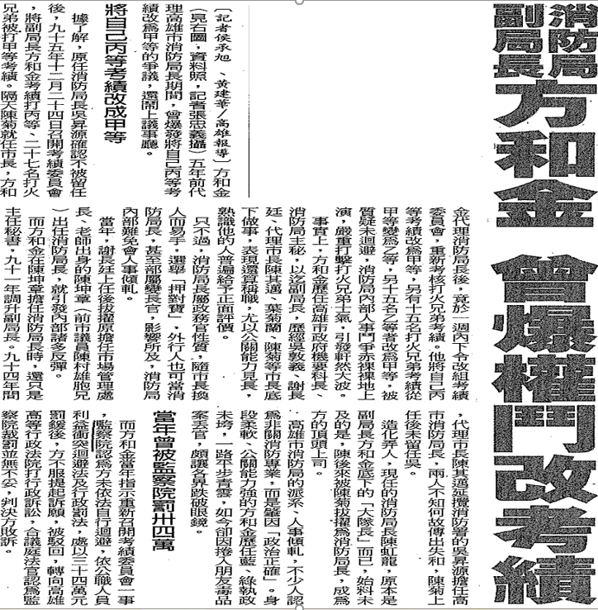
公職人員/案例分享
依法代理執行前項公職人員職務之人員，於執行該職務期間亦屬本法之公職人員。

Slide 9
02
關係人

Slide 10
關係人概念圖
配偶、
共同生活家屬
營利事業
非營利法人
非法人團體
二親等親屬
信託業者
機要人員
民代助理

Slide 11
關係人/
公職人員
專責人員
關係人
公職人員之配偶或共同生活之家屬。
公職人員之二親等以內親屬。
公職人員或其配偶信託財產之受託人。但依法辦理強制信託時，不在此限。
公職人員、第一款與第二款所列人員擔任負責人、董事、獨立董事、監察人、經理人或相類似職務之營利事業、非營利之法人及非法人團體。但屬政府或公股指派、遴聘代表或由政府聘任者，不包括之。
經公職人員進用之機要人員。
各級民意代表之助理。

Slide 12
關係人/
公職人員
專責人員
關係人
公職人員、第一款與第二款所列人員擔任負責人、董事、獨立董事、監察人、經理人或相類似職務之營利事業、非營利之法人及非法人團體。
營利事業
非營利法人
非法人團體
公司/事務所
商行/包工業
農漁會
基金會/體育協會
職業工會/氣象學會
私立學校
宮廟/宗親會
婦女會/家長會
社區管理委員會

Slide 13
03
利益衝突迴避

Slide 14
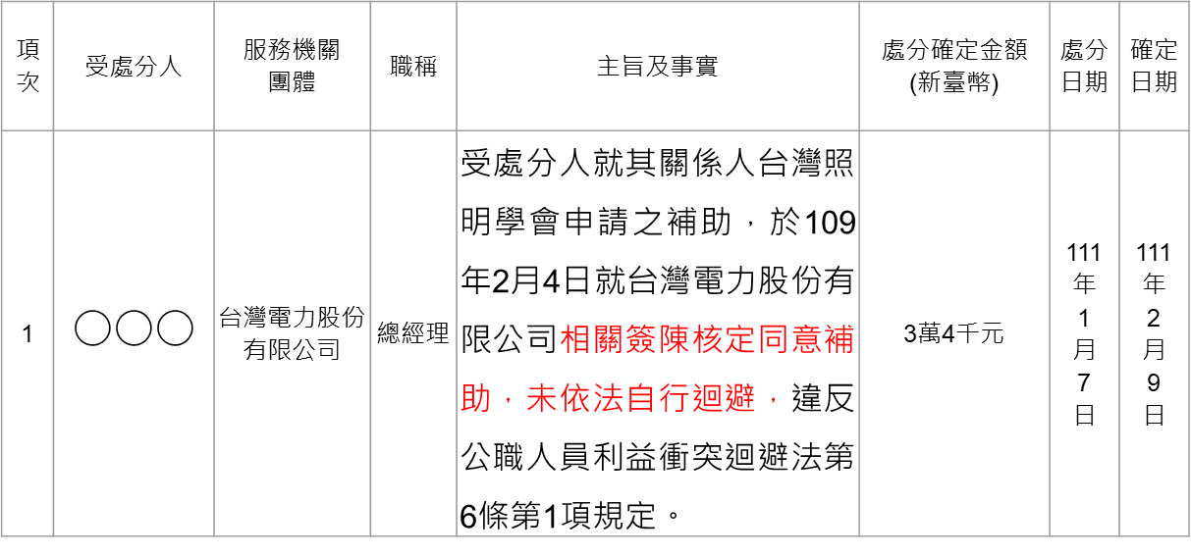
利益衝突之定義/
公職人員
專責人員
指公職人員執行職務時，得因其作為或不作為，直接或間接使本人或其關係人獲取利益者。

Slide 15
利益衝突之定義/
公職人員
專責人員
財產上利益
非財產上利益
動產、不動產…其他具有經濟價值或得
以金錢交易取得之利益
指有利公職人員或其關係人在機關（構）團體、學校、法人、事業機構、部隊之任用、聘任、聘用、約僱、臨時人員之進用、勞動派遣、陞遷、調動、考績及其他相類似之人事措施
◎獎金之決定與發放
◎工程、財物、勞務採購
◎都市計畫、土地開發
◎違章建築之緩拆或免拆
◎租金、報酬、車資等之減免
◎技工、工友、雇員、清潔隊員、測量助理、約聘僱人員、臨時人員、代課教師、增置教師、臨時助教、派遣人員等職務之進用（聘用、僱用、約僱……）
◎考績（成、評）之評定

Slide 16
人事措施/勞動派遣
專責人員
法務部97年3月5日法政決字0970003714號函釋
「人力派遣要派機關雖與被派遣人員間並無直接聘僱關係，然要派機關對人力派遣公司所派遣之人員具最後准否錄用權，且被派遣人員如表現不符需求，要派機關尚得隨時要求人力派遣公司更換之，足見此乃相類任用、陞遷、調動等人事權運用範圍，揆諸前開法律及函釋，被派遣人員至機關任職，亦屬本法所稱「其他人事措施」，…..」

Slide 17
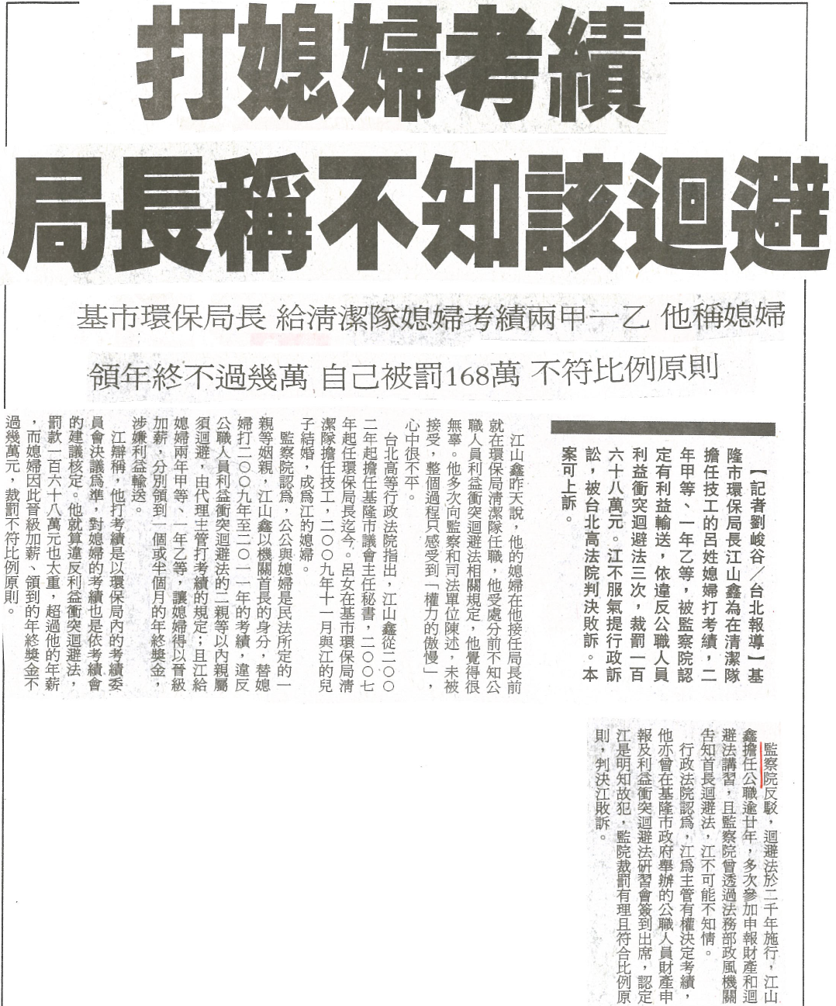

Slide 18
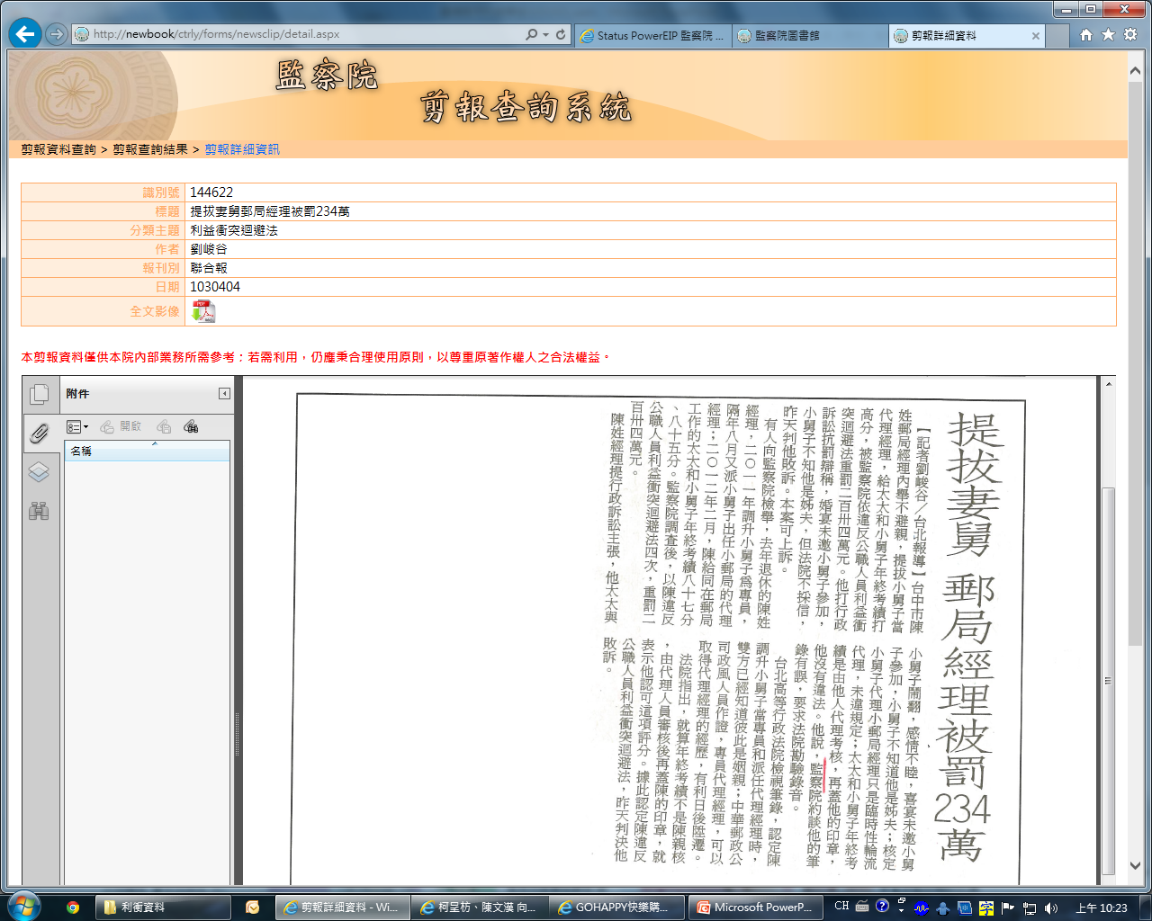

Slide 19
補充說明/
公職人員
專責人員
【法務部民國99年7月29 日法政字第 0991108044號】
依國內（外）出差旅費報支要點、各機關員工待遇給與相關事項預算執行之權責分工表及支出憑證處理要點第3點等規定，出差人員應於出差前簽報機關首長核准，出差事畢向機關申請款項時，應本誠信原則對所提出之原始書據真實性負責，經相關權責單位（例如人事、主計單位），審核無誤後，始得辦理出差旅費報支事宜。機關首長或授權人涉及自身待遇及相關事項之報支，如與上述核銷規定程序相符，核准人對於核准與否、金額多寡，並無裁量空間實難謂有不法利益輸送之情形，尚與本法所稱利益衝突之要件有別。

Slide 20
補充說明/
公職人員
專責人員
法務部103年10月17日法廉字第10305037860號函。
所謂裁量權，係指相關行政流程參與者，對於該流程之全部或部分環節有權加以准否而言，並不以具有最後決定權為必要；易言之，如公職人員於其職務權限內，有權對特定個案為退回、同意、修正或判斷後同意向上陳核等行為對該個案具有裁量權，其於執行職務遇有涉及本人或其關係人之利益衝突時，即應依法迴避。
裁量權
最後決定權

Slide 21
裁罰實例/公職人員
監察院辦理公職人員利益衝突迴避罰鍰處分案件確定名單
項次 | 受處分人 | 服務機關 團體 | 職稱 | 主旨及事實 | 處分確定金額 (新臺幣) | 處分日期 | 確定日期
1 | 林○○ | 財團法人 金屬工業研究發展中心 | 執行長 | 受處分人於該中心「108年營運獎金一級主管以上分配建議」表勾選「同意」並簽名，使其本人獲得營運獎金之財產上利益，顯係知有利益衝突情事未自行迴避，違反公職人員利益衝突迴避法第6條第1項規定。 | 10萬元 | 112 年 3 月 13 日 | 112 年 4 月 19 日

Slide 22
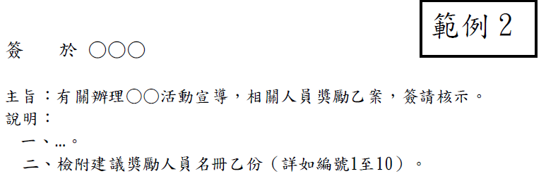
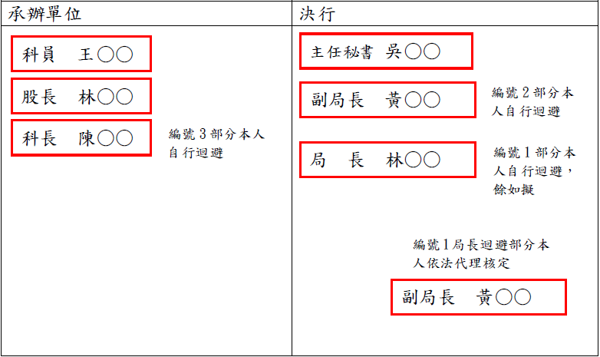

Slide 23
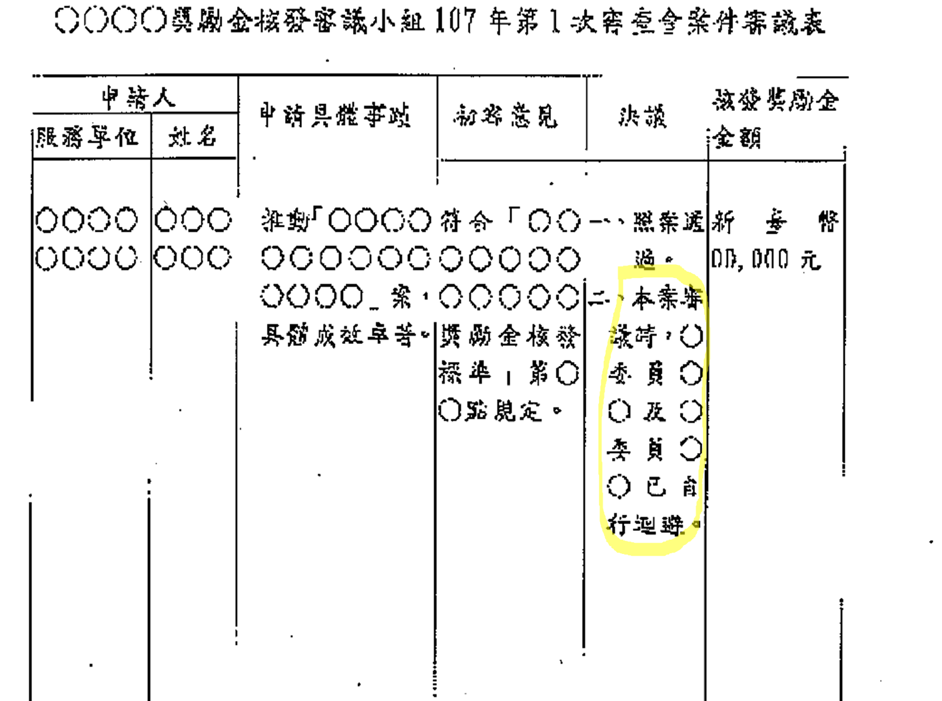

Slide 24
自行迴避/
公職人員
專責人員
公職人員知有利益衝突之情事者，應即自行迴避。（第6條第1項）
民意代表，不得參與個人利益相關議案之審議及表決。
其他公職人員應停止執行該項職務，並由該職務之代理人執行。必要時，由各該機關團體指定代理執行該職務之人。

Slide 25
自行迴避/書面通知
公職人員
專責人員
前項情形，公職人員應以書面依下列規定辦理：
民意代表應通知各該民意機關。
第二條第一項第六款、第七款之公職人員，應通知指派、遴聘或聘任機關。
其他公職人員，應通知其服務之機關團體。
前項之公職人員為首長者，應通知其服務機關團體及上級機關團體；無上級機關者，通知其服務之機關團體。
公職人員服務之機關團體、上級機關、指派、遴聘或聘任機關應於每年度結束後三十日內，將前一年度公職人員自行迴避、申請迴避、職權迴避情形，依第二十條所定裁罰管轄機關，彙報予監察院或法務部指定之機關（構）或單位。

Slide 26
04
假借職權與關說請託

Slide 27
假借職權/
公職人員
公職人員不得假借職務上之權力、機會或方法，圖其本人或關係人之利益。（本法第12條）
項次 | 受處分人 | 服務機關 團體 | 職稱 | 主旨及事實 | 處分確定金額 (新臺幣) | 處分日期 | 確定日期
1 | 周○○ | 屏東縣議會 | 議員 | 受處分人明知OO縣OO鄉OO協會為其關係人，卻於108年、109年間建議OO縣政府補助該協會「參訪澎湖列島文化」及「參訪馬祖風情文化活動」經費共2筆，顯係假借議員職務上之權力、機會或方法，圖關係人財產上利益，違反公職人員利益衝突迴避法第12條規定。 | 20萬元 | 110 年 3 月 25 日 | 110 年 9 月 13 日

Slide 28
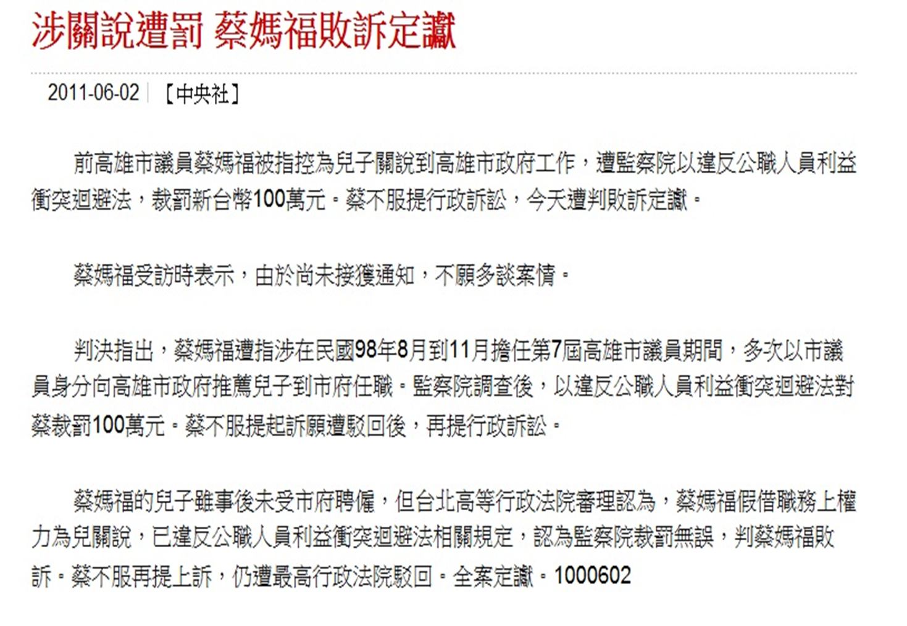
假借職權/
公職人員

Slide 29
關說請託/
公職人員
公職人員之關係人不得向公職人員服務或受其監督之機關團體人員，以請託關說或其他不當方法，圖其本人或公職人員之利益。（本法第13條）
項次 | 受處分人 | 服務機關 團體 | 職稱 | 主旨及事實 | 處分確定金額 (新臺幣) | 處分日期 | 確定日期
尚無裁罰案例

Slide 30
05
交易補助之禁止與例外

Slide 31
依政府採購法以公告程序或同法第一百零五條辦理之採購。
1交易
4
交易標的為公職人員服務或受其監督之機關團體所提供，並以公定價格交易。
依法令規定經由公平競爭方式，以公告程序辦理之採購、標售、標租或招標設定用益物權。
2交易
5
公營事業機構執行國家建設、公共政策或為公益用途申請承租、承購、委託經營、改良利用國有非公用不動產。
法定身分依法令規定申請之補助
依法令以公開公平方式辦理之補助
禁止其補助反不利於公共利益
3補助
6交易+補助
一定金額以下。
公職人員或其關係人，不得與公職人員服務或受其監督之機關團體為補助、買賣、租賃、承攬或其他具有對價之交易行為。

Slide 32
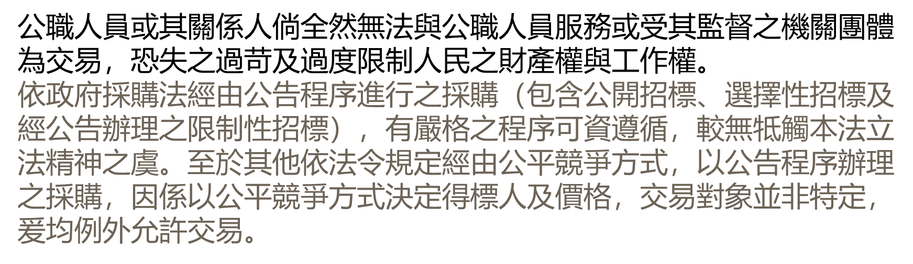
交易補助之禁止/
專責人員
關係人
關係人
關係人
依政府採購法以公告程序或同法第一百零五條辦理之採購。
依法令規定經由公平競爭方式，以公告程序辦理之採購、標售、標租或招標設定用益物權。

Slide 33
交易補助之禁止/
專責人員
關係人
關係人
關係人
第3款前段：基於法定身分依法令規定申請之補助；
所稱基於法定身分依法令規定申請之補助，指公職人員或其關係人基於法定之身分關係，依法令規定機關團體對符合資格條件者受理其申請應予發給之補助：
結婚補助
生育補助
子女教育補助
死亡喪葬補助
健康檢查補助
農損補助
災害救助

Slide 34
交易補助之禁止/
專責人員
關係人
關係人
關係人
第3款中段：對公職人員之關係人依法令規定以公開公平方式辦理之補助；
所稱依法令規定以公開公平方式辦理之補助，指以電信網路或其他足以使公眾得知之方式，使符合資格之不特定對象得以提出申請之補助。
法務部108年11月14日法廉字第10800074540號函釋
「……除須有補助法令依據外，並須於辦理補助前將相關資訊充分公開，亦即機關團體於開始受理補助案申請前，個案應將補助之項目、申請期間、資格條件、審查方式、個別受補助者之補助金額上限、全案預算金額概估等，以電信網路或其他足以使公眾得知之方式公開，…..」

Slide 35
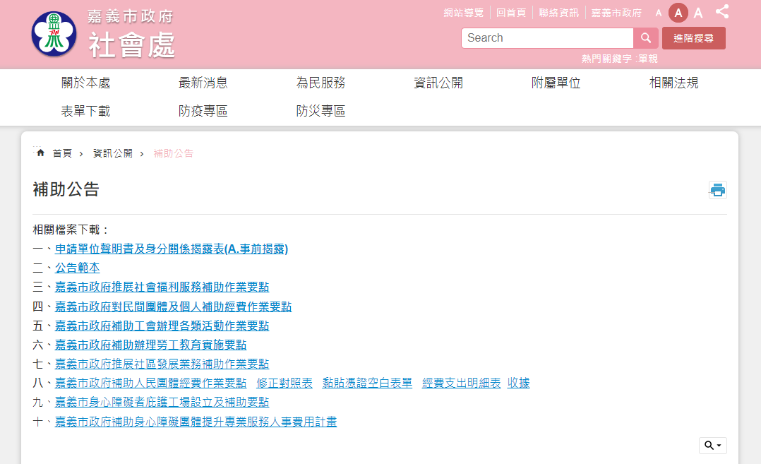

Slide 36
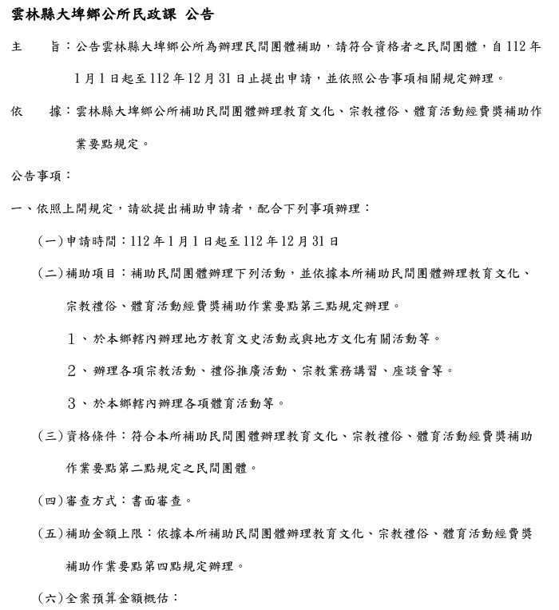

Slide 37
監察院辦理公職人員利益衝突迴避罰鍰處分案件確定名單
受處分人 | 主旨及事實 | 處分確定金額 (新臺幣) | 處分日期 | 確定日期
社團法人中華民國 ○○協會 | 受處分人為經濟部○○○之關係人，其於108年及109年間，分別與該署及所屬機關為4筆刊登廣告交易行為，違反公職人員利益衝突迴避法第14條第1項規定。 | 6千7百元 | 111 年 3 月 10 日 | 111 年 4 月 12 日
中國○○工程學會 | 受處分人為台灣中油股份有限公司探採事業部執行長○○之關係人，其於108年間至110年間所為3筆補助行為，及與該公司為3筆補助行為、1筆交易行為，均違反公職人員利益衝突迴避法第14條第1項規定。 | 5萬元 | 111 年 3 月 22 日 | 111 年 4 月 25 日
社團法人中國○○○學會 | 受處分人為經濟部○○○○○○之關係人，其於108年4月17日與該署所為刊登廣告交易行為，違反公職人員利益衝突迴避法第14條第1項規定。 | 1萬元 | 111 年 3 月 24 日 | 111 年 4 月 27 日

Slide 38
交易補助之禁止/
專責人員
關係人
關係人
關係人
第3款後段：禁止其補助反不利於公共利益且經補助法令主管機關核定同意之補助。
第4款：交易標的為公職人員服務或受其監督之機關團體所提供，並以公定價格交易。
第5款：公營事業機構執行國家建設、公共政策或為公益用途申請承租、承購、委託經營、改良利用國有非公用不動產。
第6款：一定金額以下之補助及交易。
單筆1萬、年度不逾10萬

Slide 39
1
依政府採購法以公告程序或同法第一百零五條辦理之採購。
依法令規定經由公平競爭方式，以公告程序辦理之採購、標售、標租或招標設定用益物權。
2
事前揭露、事後公開
基於法定身分依法令規定申請之補助//；或對公職人員之關係人依法令規定以公開公平方式辦理之補助// ，或禁止其補助反不利於公共利益且經補助法令主管機關核定同意之補助。
3

Slide 40
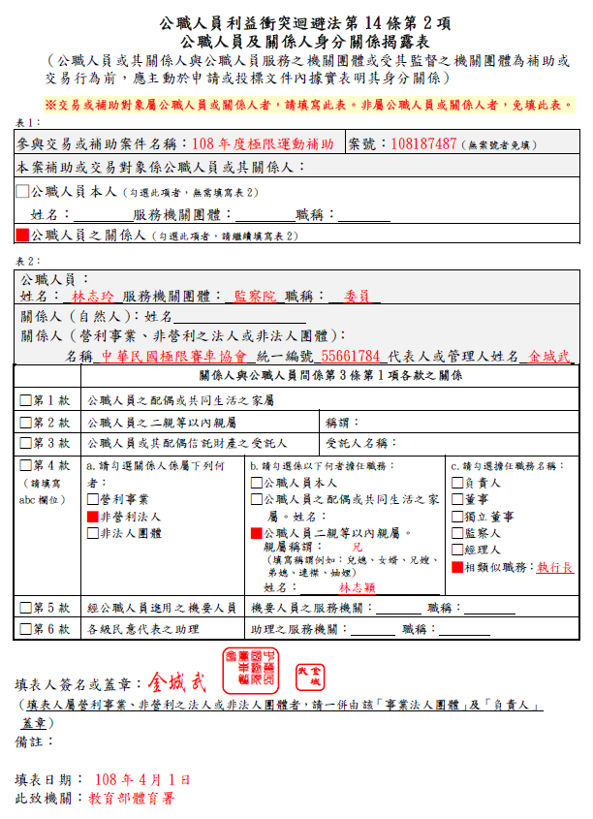
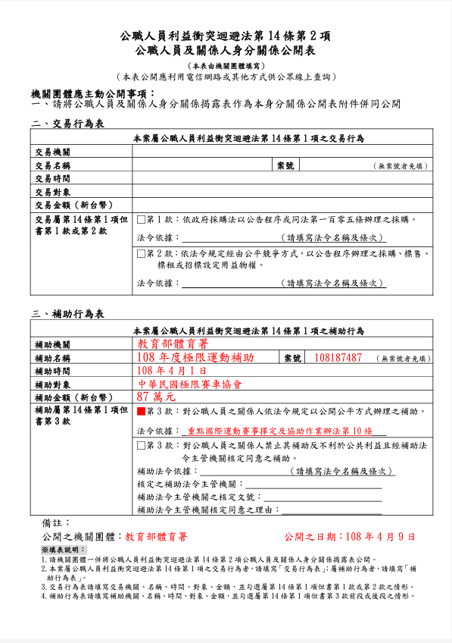
交易補助之禁止/
專責人員
關係人
關係人
關係人
事後公開表
事前揭露表

Slide 41
裁罰實例/關係人
關係人
監察院辦理公職人員利益衝突迴避罰鍰處分案件確定名單
項次 | 受處分人 | 服務機關 團體 | 職稱 | 主旨及事實 | 處分確定金額 (新臺幣) | 處分日期 | 確定日期
3 | 財團法人陳○○文教基金會 | — | — | 受處分人為臺北市議會議員陳○○之關係人，其於109年間投標臺北市政府以公告方式辦理之採購案，未主動於投標文件內據實表明其身分關係，違反公職人員利益衝突迴避法第14條第2項規定。 | 8萬元 | 110 年 10 月 8 日 | 110 年 11 月 11 日

Slide 42
裁罰實例/政府機關
專責人員
監察院辦理公職人員利益衝突迴避罰鍰處分案件確定名單
項次 | 受處分人 | 服務機關 團體 | 職稱 | 主旨及事實 | 處分確定金額 (新臺幣) | 處分日期 | 確定日期
4 | 花蓮縣吉安鄉公所 | -- | -- | 受處分人與花蓮縣吉安鄉民代表會代表之關係人花蓮縣吉安鄉仁里社區發展協會於112年2月23日為補助行為，未於補助行為成立後30日內主動公開關係人之身分關係，違反公職人員利益衝突迴避法第14條第2項規定。 | 5萬元 | 112 年 12 月 5 日 | 113 年 1 月 11 日

Slide 43
裁罰規定
違反本法規定 之情形 | 罰鍰
(一)未自行迴避 | 違反者，處新臺幣(下同)10萬元以上200萬元以下罰鍰(本法第16條第1項)。
(二)經命迴避拒絕迴避 | 違反者，處15萬元以上300萬元以下罰鍰。(第16條第2項)
(三)公職人員假借權力圖利 | 違反者，處30萬元以上600萬元以下罰鍰 (本法第14條)。
(四)關係人請託關說圖利
(五)違法交易或補助行為 | 未達10萬元者，處1萬元以上5萬元以下罰鍰 10萬以上未達100萬元者，處6萬元以上50萬元以下罰鍰 100萬元以上未達1千萬元者，處60萬元以上500萬元以下罰鍰 金額1千萬元以上者，處600萬元以上該金額以下罰鍰 (本法第18條第1項)。
(六)未依規定揭露或公開 | 違反者，處5萬元以上50萬元以下罰鍰並得按次處罰(本法第18條第3項)。

Slide 44
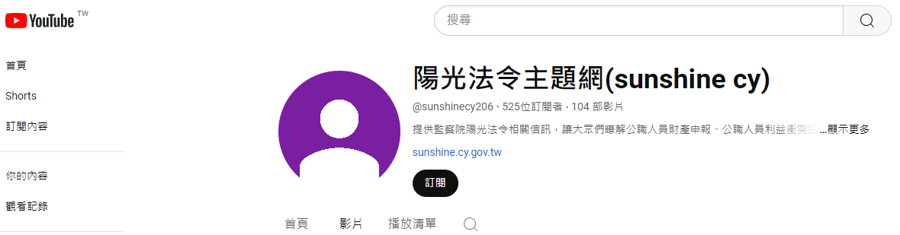
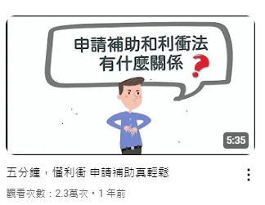
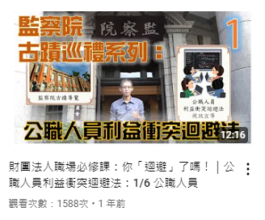
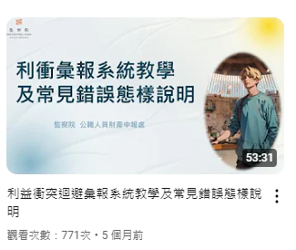
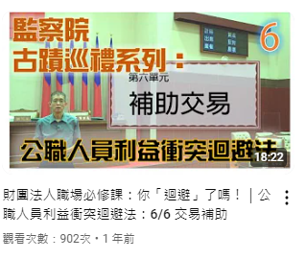

Slide 45
THANKS
聯絡電話
02-23413183 分機：174

